Slide 1
ŽELIM STABLO
Osnovna škola Poreč

Slide 2
Sudionici projekta
Učenici:
1. c, 1. d, 1. e
2. c i 2. d
3. d
4. c
6e
7. d i 7. e
8. d i 8. e
Učitelji:
razredne nastave
engleskog jezika
informatike
matematike
fizike

Slide 3
Proljetnice i grah
Kroz razdoblje od tri mjeseca učenici su pratili rast i razvoj proljetnica i graha.
Proljetnice su posađene u školsko dvorište i zalijevane ručno.
Grah je posađen u teglice te zalijevan pomoću micro:bita i ručno.
Učenici su sa svojim učiteljima vodili dnevnike zapažanja.

Slide 4
Učenici
1. c
slušali su predavanje o važnosti biljaka.

Slide 5
Posijali su sjemenje buhača.

Slide 6
Iz njega će niknuti mlada biljka.

Slide 7
Iskopali su male rupe.

Slide 8
Pokrili su ga zemljom.

Slide 9
Poravnali i pustili neko vrijeme…

Slide 10
Buhači sada moraju samo niknuti.

Slide 11
Suradnja
Učenici 4. c razreda posadili su grah i podijelili ga učenicima:
1. d
2. c
3. d

Slide 12
Učenici 1. d dobili su sadnicu graha.

Slide 13
Zalijevali su je i pazili.

Slide 14
Grah je brzo napredovao.

Slide 15
Dobio je i ime...

Slide 16
...ali je uvenuo.

Slide 17
Prikaz graha

Slide 18
Posjetili su sjemenarnu i naučili razlikovati sjeme i sadnicu.

Slide 19
Spremačica im je pomogla posaditi lukovice narcisa.

Slide 20
Narasle su stabljike.

Slide 21
Okopavali su…

Slide 22
…čupali korov i zalijevali.

Slide 23
Proljetnice je prekrio snijeg.

Slide 24
Prikaz rasta narcisa

Slide 25
Učenici 1. e donijeli su proljetnice maćuhica.

Slide 26
Posadili su ih u žardinijere školskog dvorišta.

Slide 27
Zalijevali su ih, pratili njihov rast i razvoj.

Slide 28
Zapažanja su prikazali razrednim plakatom.

Slide 29
Od starog novinskog papira
rezali su slova i slagali poruke.

Slide 30
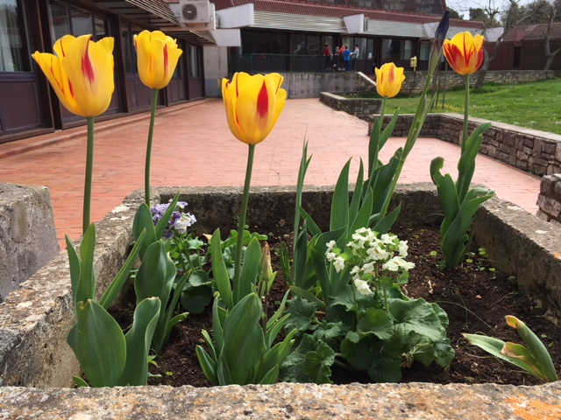
U društvu tulipana maćuhice su
krasile školsko dvorište.

Slide 31
Učenici 2. c dobili su sadnicu graha.

Slide 32
Oduševljenju nije bilo kraja!

Slide 33
Grah je polako nicao…

Slide 34
…i uspješno napredovao.

Slide 35
Dobio je društvo.

Slide 36
U pomoć mu je stigla napredna tehnologija…

Slide 37
MICRO:BIT

Slide 38
Micro:bit je pokazivao ima li dovoljno vlage.

Slide 39
…i pomagao u vrijeme vikenda.

Slide 40
Razredna Rožica 2. d

Slide 41
Učenici
2. d
pratili su razvoj Rožice.

Slide 42
Rasla je ali i žutila.

Slide 43
Presadili su je u školsko dvorište.

Slide 44
Rožicu je prekrio snijeg.

Slide 45
Polako se oporavlja.

Slide 46
I učenici 3. d dobili su sadnicu graha.

Slide 47
Zalijevali su je pomoću micro:bita.

Slide 48
Biljka je dobila listove...

Slide 49
…cvjetove…

Slide 50
i mahune.

Slide 51
Mahuna je već velika!

Slide 52
Neka vjetar nosi sjemenke našeg stabla!

Slide 53
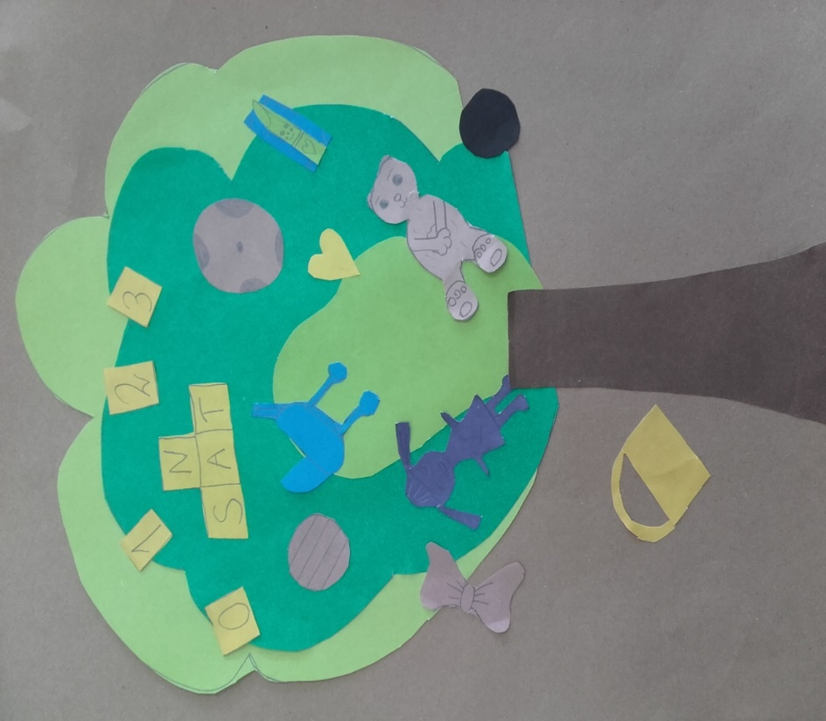
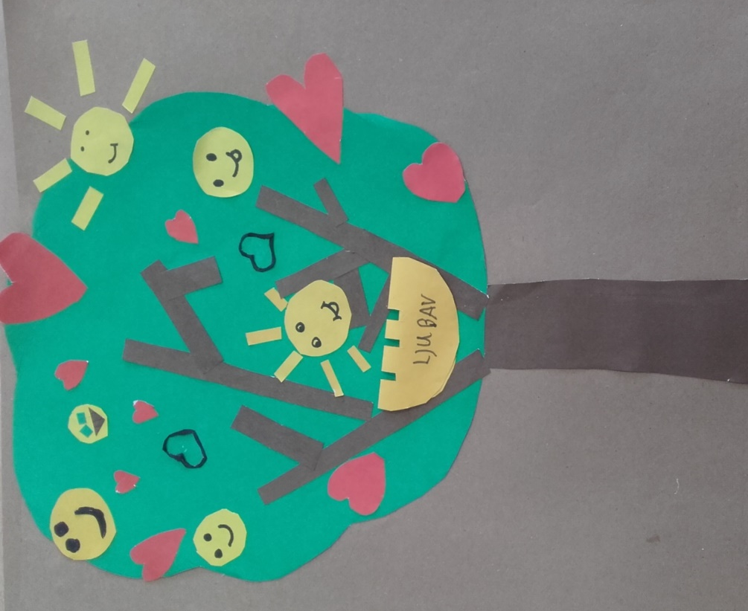

Slide 54
Učenici
6. e
prevodili su podatke
o razvoju proljetnica i graha na
engleski jezik.

Slide 55
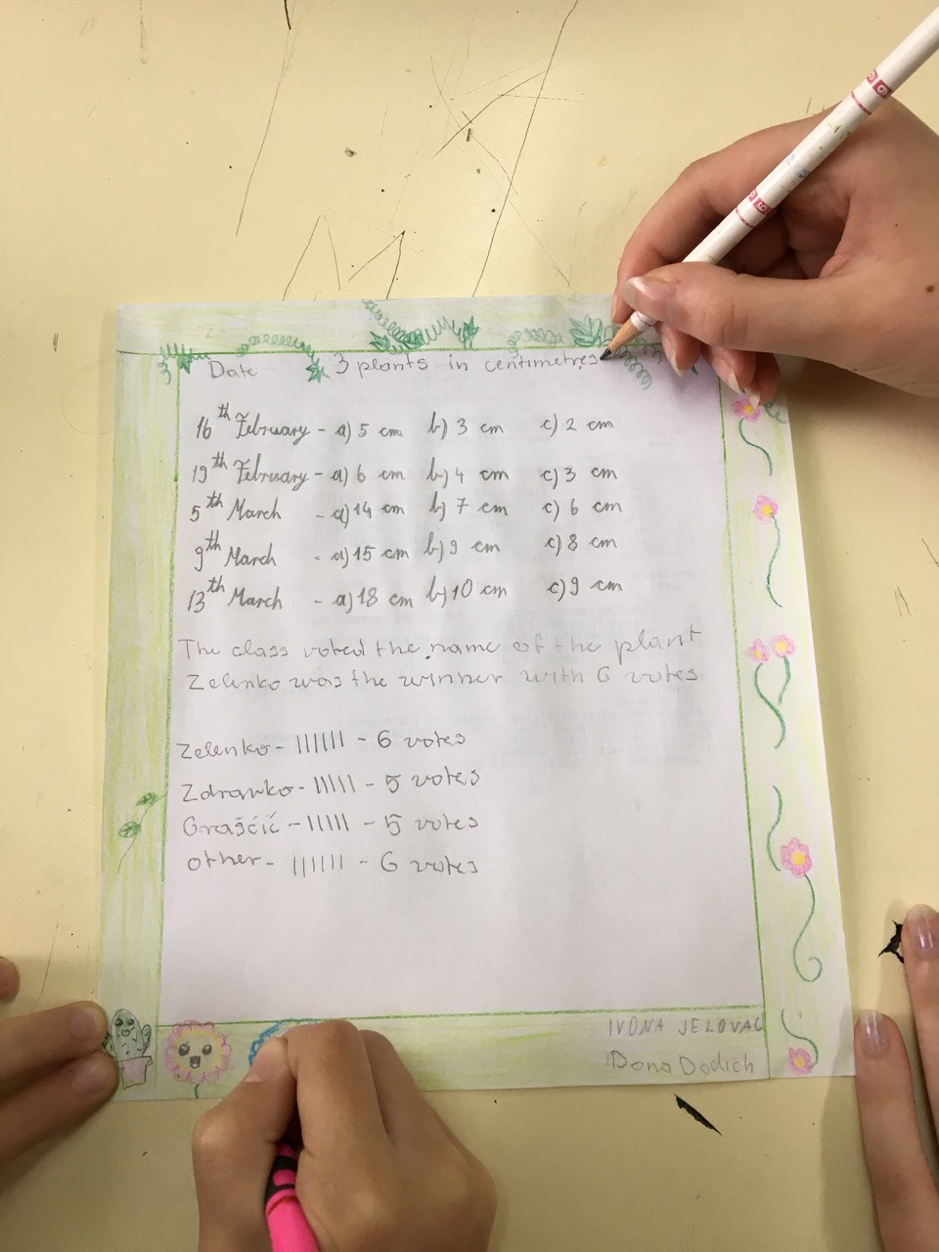

Slide 56
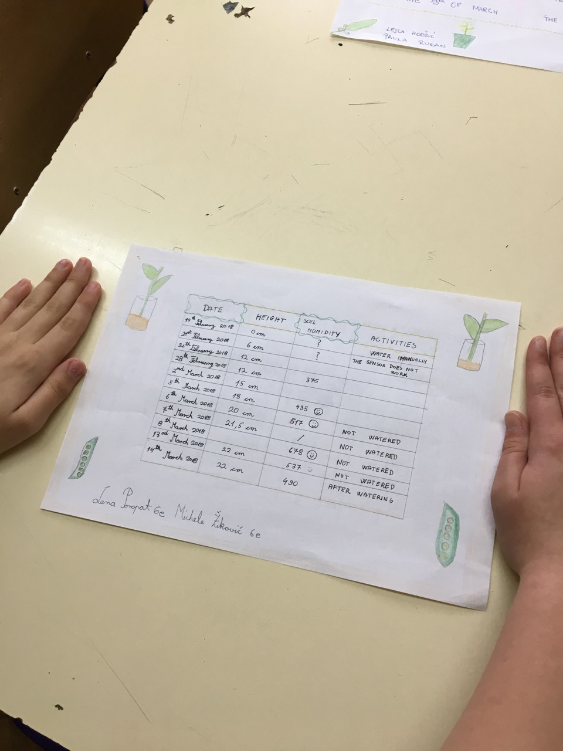

Slide 58
Učenici
7. d i 7. e
podatke o
visini biljaka i vlažnosti tla prikazali su grafički.

Slide 62
Učenici 8. d i 8. e promatrali su promjene visine biljke u određenom vremenskom razdoblju.
Izračunali su i grafički prikazali brzinu rasta graha.

Slide 63
Osim računanja brzine rasta učenici su istražili pogodne fizičke parametre za razvoj biljke.

Slide 64
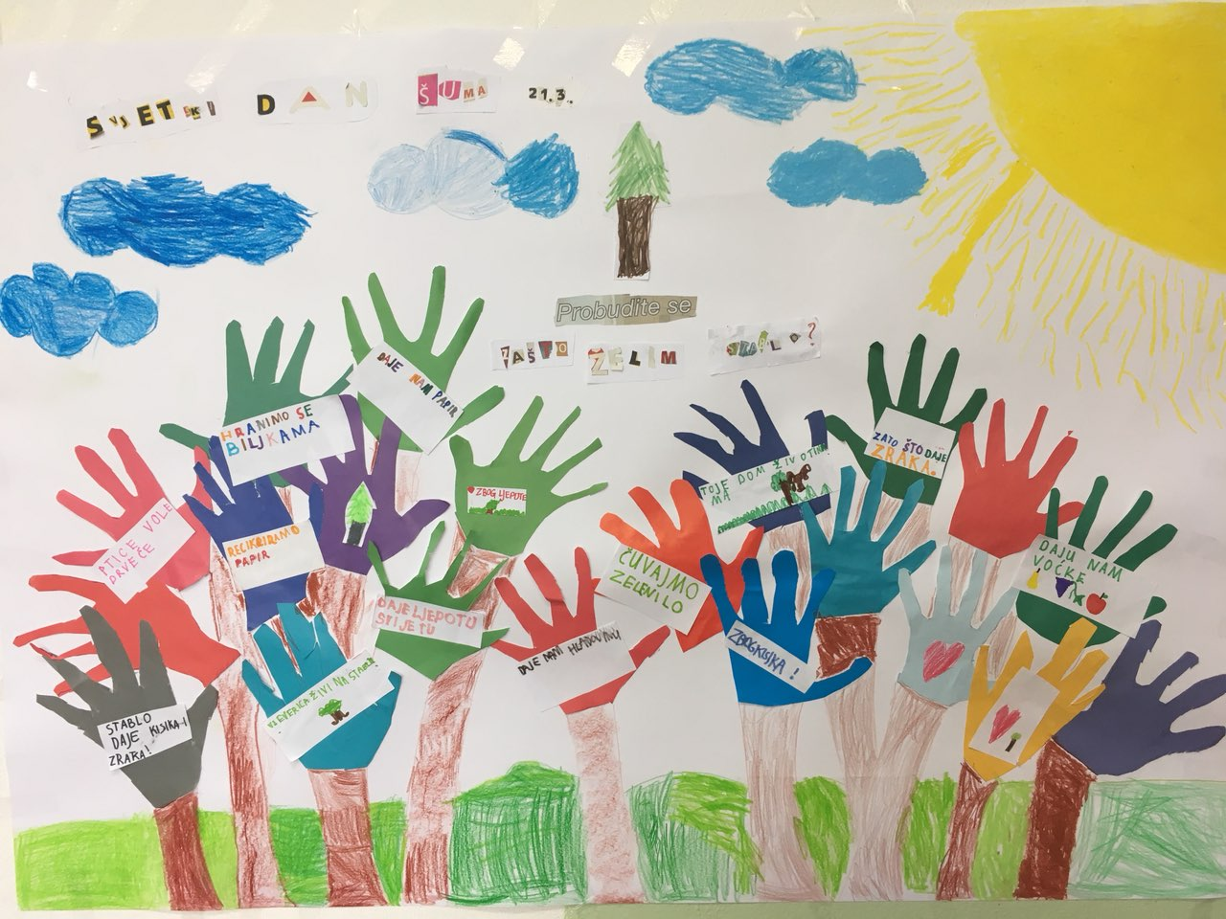

Slide 65
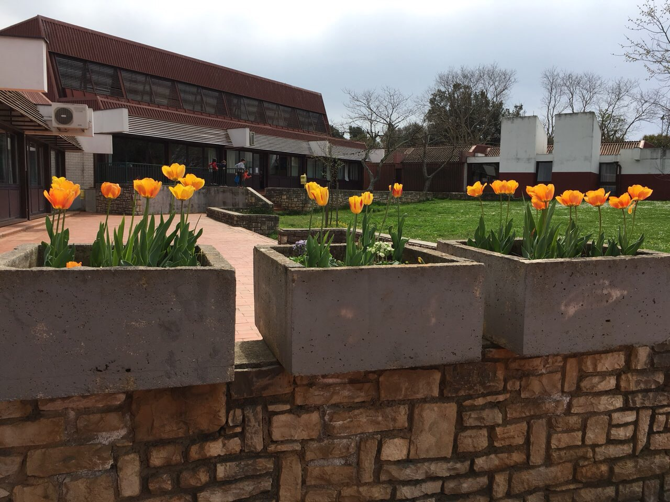
OSNOVNA ŠKOLA POREČ

